Slide 1

닷넷코어API와 AKKA.NET의만남
박상만 루나소프트

Slide 2
AKKA.NET이 포팅이되기까지~
1973 - ACTOR MODEL – (칼휴이트)
1986 - Erlang – 스웨덴 에릭슨 통신백본
2006 – 스칼라 – 필립할러
2009 – 아카 – 요나스보네어( JVM / JAVA / SCALA)
2013 – Reactive Stream ( Netflix,Pivotal,Typesafe)
Reactive – 참여자 : RedHat,Oracle,Twitter,spray.io
2015 – Akka.net 1.4 – PETABRIDGE ( ASP.net NETCORE )

Slide 3
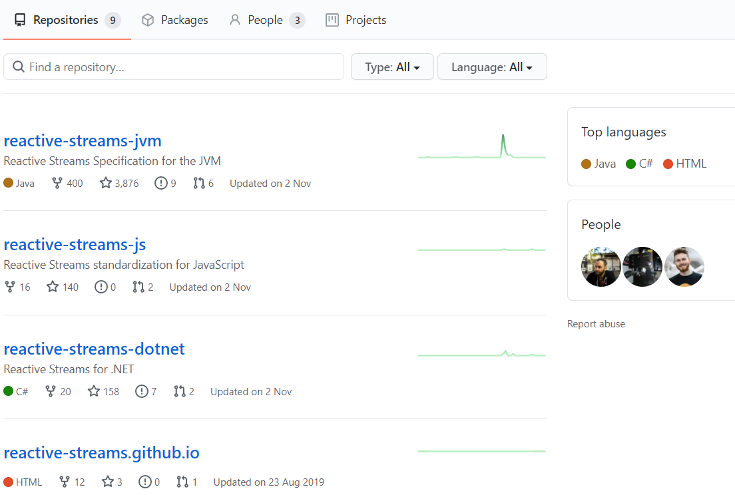
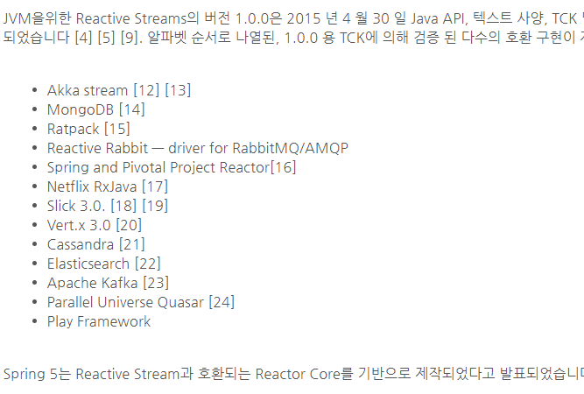
Reactive Stream
서로다르게 구현된 시스템이 상호 운영을 용이하게하기위한 거대한 계획의 시작
프로토콜의 제약이아닌, 최소한의 인터페이스 규약(논블로킹,역압,구독처리)

Slide 4
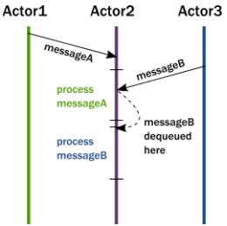
단일액터 순차처리
액터간 액터참조를통해 메시전송
공유변경을 제거함으로 Lock Free

Slide 5
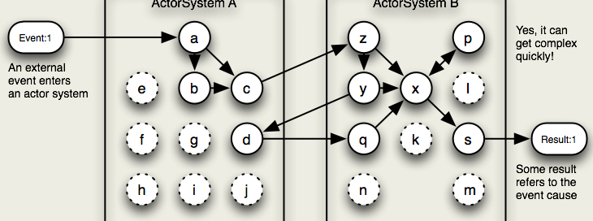
TopLevel Architecture
SuperVisor
경량화

Slide 6
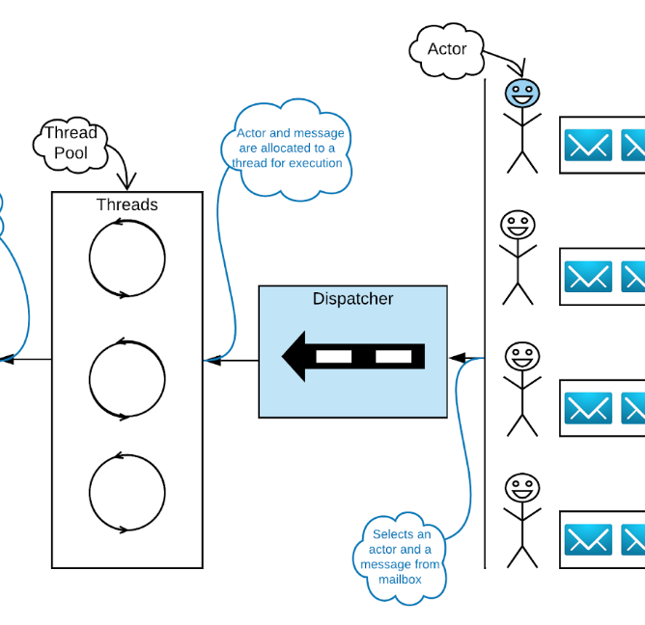
Dispatcher : 액터의 메시지를 스케줄링
일반적으로 스레드풀을 사용하지만 멀티스레딩 프로그래밍하지 않고 설정화를통한 튜닝가능

Slide 7
AKKA.NET 구성요소
<PackageReference Include="Akka" Version="1.4.12" />
<PackageReference Include="Akka.Remote" Version="1.4.12" />
<PackageReference Include="Akka.Cluster" Version="1.4.12" />
<PackageReference Include="Akka.DI.Extensions.DependencyInjection" Version="1.4.11" />
<PackageReference Include="Akka.Logger.NLog" Version="1.3.5" />
<PackageReference Include="Akka.Persistence" Version="1.4.12" />
<PackageReference Include="Akka.Streams" Version="1.4.12" />
<PackageReference Include="Akka.Streams.Kafka" Version="1.1.0" />

Slide 8
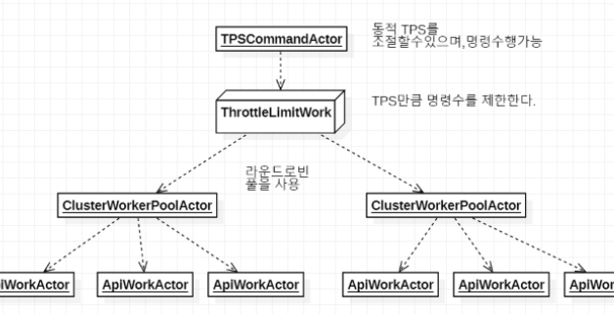

Slide 9
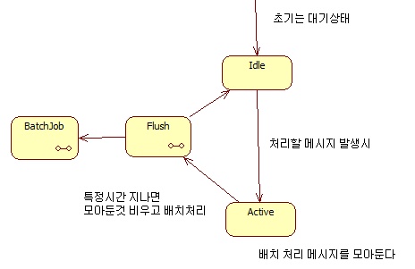

Slide 10
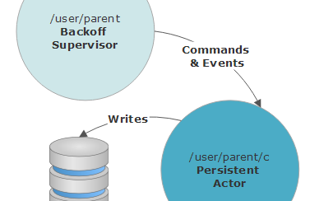

Slide 11
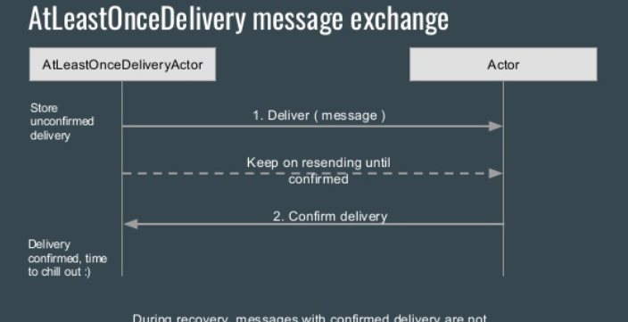

Slide 12

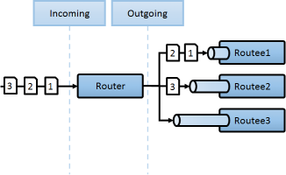

Slide 13
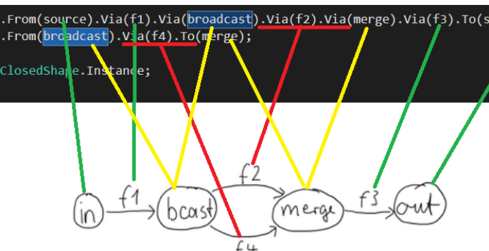

Slide 14
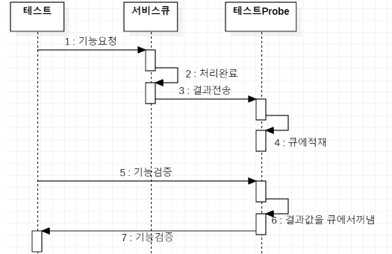

Slide 15
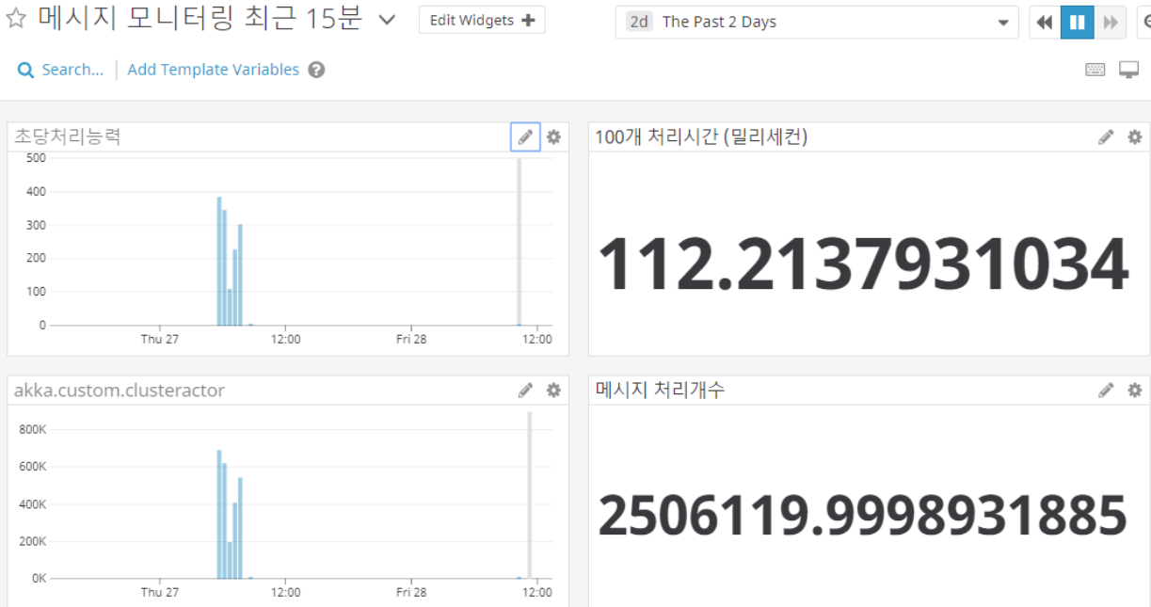
데이터독지원 : 한국데이터독 - 송솔

Slide 16
실습
닷넷 코어 API에 Akka 시스템 탑재
Actor – Tell and Ask
Kafka 메시지 생산 조절 –TPS
Azure Event Hub 메시지 생산
https://github.com/psmon/AkkaDotModule

